Slide 1
Способы решения систем уравнений
а₁ х + b₁ y = c₁,
а ₂ х + b₂ y = c₂;
где а₁ , b₁ , c₁
х , у -неизвестные
а₂ , b₂ , c₂ –заданные числа
Способ
подстановки
Способ
сравнения
Способ
сложения
Графический способ

Slide 2
Способ подстановки
Цель: научить решению системы
линейных уравнений способом
подстановки.

Slide 3
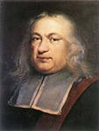
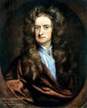
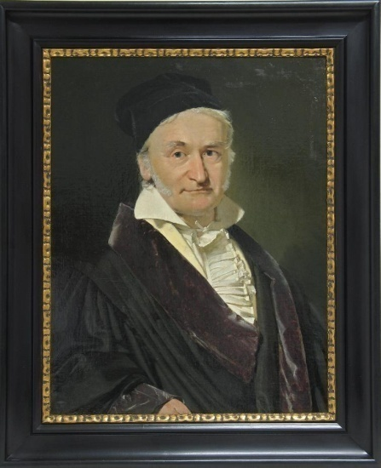
Из истории :
Из истории :
Из истории :
Из истории :
Из истории :
Пьер Ферма
Пьер Ферма
Издавна применялось исключение неизвестных из линейных уравнений. В 17-18 вв. приемы исключения разрабатывали Ферма, Ньютон, Гаусс.
Исаак Ньютон
Карл Фридрих
Гаусс

Slide 4
Решение системы способом подстановки
Решим уравнение
Выразим у через х
Выразим у через х
Подставим
у=2х+4,
7х - у=1;
у=2х+4,
7х - (2х+4)=1;
у - 2х=4,
7х - у =1;
у=6,
х=1.
у=2х+4,
х=1;
7х - 2х - 4 = 1;
5х = 5;
Подставим
х=1;
Ответ: (1; 6)

Slide 5
Способ подстановки ( алгоритм )
Из какого-либо уравнения выразить одну переменную через другую
Подставить полученное выражение для переменной в другое уравнение и решить его
Сделать подстановку найденного значения переменной и вычислить значение второй переменной
Записать ответ: ( х ; у )

Slide 6
Решите систему уравнений способом подстановки
3х + 2у=27,
х + 5у =35;
1).выразим из второго
уравнения х, подставим в
первое уравнение
3( 35- 5у) + 2у=27,
Х = 35 – 5у;
2). решим первое
уравнение
3). Найдем
х
3 (35 – 5у) + 2у = 27,
105 – 15у + 2у = 27,
-13у = - 78,
У = 6
х = 35 -5 · 6 = 5
х = 5
Ответ : ( 5; 6 )

Slide 7
Решите задачу. Сумма двух чисел равна 48. Первое число больше второго в 2 раза. Найдите эти числа.
Решение. 1). Пусть х - первое число, а у – второе число.
2). Сумма чисел: х + у = 48.
3). Первое число больше второго в 2 раза: х = 2у.
4). Составим систему уравнений: х + у = 48,
х = 2у.
5). Решим систему способом подстановки. Подставим
х = 2у в первое уравнение. 2у + у = 48, у = 16
6). Найдем первое число: х = 32.
Ответ: искомые числа 16 и 32.

Slide 8
Задание. Заполните пропуски.
Система | Наиболее рациональный способ ее решения – способ подстановки
х + 4у = 19, 2х - 3у = 5. | Выразить……….. из ………… уравнения системы и подставить полученное выражение в ( во) ............. уравнение системы
3х - 8у = 9, 5х + у = 1. | Выразить……….. из ………… уравнения системы и подставить полученное выражение в ( во) ............. уравнение системы
Система | Наиболее рациональный способ ее решения – способ подстановки
х + 4у = 19, 2х - 3у = 5. | Выразить……….. из ………… уравнения системы и подставить полученное выражение в ( во) ............. уравнение системы
3х - 8у = 9, 5х + у = 1. | Выразить……….. из ………… уравнения системы и подставить полученное выражение в ( во) ............. уравнение системы
Система | Наиболее рациональный способ ее решения – способ подстановки
х + 4у = 19, 2х - 3у = 5. | Выразить……….. из ………… уравнения системы и подставить полученное выражение в ( во) ............. уравнение системы
3х - 8у = 9, 5х + у = 1. | Выразить……….. из ………… уравнения системы и подставить полученное выражение в ( во) ............. уравнение системы

Slide 9
Проверьте правильность заполнения таблицы
Система | Наиболее рациональный способ ее решения – способ подстановки
х + 4у = 19, 2х - 3у = 5. | Выразить……х….. из ……1…… уравнения системы и подставить полученное выражение в ( во) ......2....... уравнение системы
3х - 8у = 9, 5х + у = 1. | Выразить……у….. из ……2…… уравнения системы и подставить полученное выражение в ( во) .......1...... уравнение системы

Slide 10
Домашнее задание
1. Учебник «Алгебра 7»,
авторы Ш.А.Алимов и др. § 34
№ 627(1), 628(4), 629(1).
2. Рабочая тетрадь по алгебре, 7,
авторы Ю.М.Колягин и др.
§ 34, № 6.
3. Дополнительно: Дидактические материалы
«Алгебра 7», авторы М.В.Ткачева и др.
§ 34 ( стр. 92) № 4(1), 6(1).

Slide 11
Спасибо всем за работу

